Slide 1
فتح أزرار القميص
مقدم الهدف: يمنه الراشدي

Slide 2
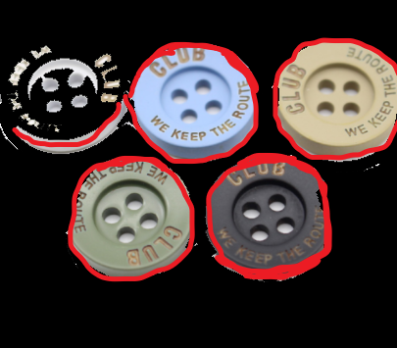
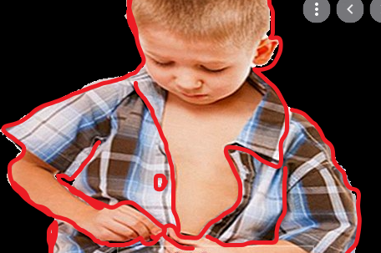
المراجعة: عشبه الغفلي | الإعداد : يمنه الراشدي | فتح أزرار القميص رقم الهدف :(803) | الهدف
الفئة العمرية: 3-15 | مستوى الشدة: شديدة | فئة الإعاقة : الاعاقة الذهنية | بيانات الهدف
درس : فتح أزرار القميص قصة: القميص الجديد اشترى حمد قميص جديد وذو ازرار ملونة، قال لوالدته : سأغير والبس قميصي الجديد ذهب حمد ولبس قميصه الجديد وأغلق ازارا القميص الملونه |  |  | كتاب الطالب

Slide 3
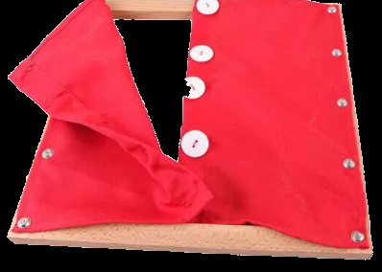
فتح أزرار القميص | الهدف
أنشطة حركية | المكونات
ا ستراتيجيات التعليم: اهمية نشاط فتح أزرار القميص 1- تدريب على مهارة حل المشكلات : يتطلب من الطفل بالقيام بعصف ذهني وذلك لتحديد شكل الازرار والتعرف عليها. 2- تدريب و تقوية العضلات الدقيقة: مهارة فتح الأزرار تتطلب في بادئ الأمر القيام ببعض التمارين لتقوية أوتار العضلات والمفاصل اليد لأن أغلب الأطفال من ذوي الإعاقة الشديدة لديهم إلتواء في المفاصل و العظام لقلة حركتهم . حيث يتم البداية بتعليمه الامساك بالزر لتقوية عضلات وأصابع اليد. 3- تنمية المهارات البصرية: يحتاج الطفل لمسح المنطقة المحيطة به ليستطيع تحديد شكل ومكان الزر ليحدد في أي اتجاه يجب أن يمد يديه يفتح الزر. 4- الثقة بالنفس: عندما يقوم الطفل بفتح الازرار حتى لو بمساعدة بالرغم من إعاقته فإنه يشعر بالثقة و خاصة إذا كان أمام أقرانه الأسوياء. 5- التعليم باللعب: عندما يقوم الطفل بفتح الأزرار عن طريق اللعب مع المعلم وأقرانه الأسوياء. | المقدمة

Slide 4
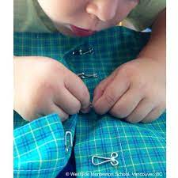
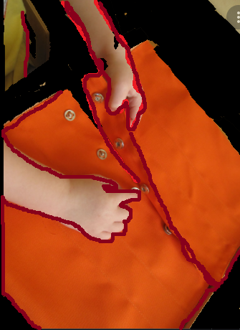
فتح أزرار القميص | الهدف
أنشطة حركية | المكونات
الدرس: أنشطة تحفيزية تساعد و تدعم مهارة فتح أزرار القميص وذلك من خلال تقوية عضلات اليد: - استخدام الازرار الكبيره حيث يستخدم الطفل أصابعه لمسكها لقوية أصابع اليد . - تدريب الطفل على الازرار الكبيرة بإستخدام الإبهام والسبابة على سطح أمامه . التدرج في تقديم النشاط: 1- يمسك الازرار لاخف وزناً بأصابع يده الواحدة 2- يفتح الطالب زر واحد بكلتا يديه ا 3-ييفتح الطفل االازرار التي أمامه مستخدماً كلتا يديه بمساعدة جسدية كاملة 4- استخدام الازرار لعمل فني

Slide 5
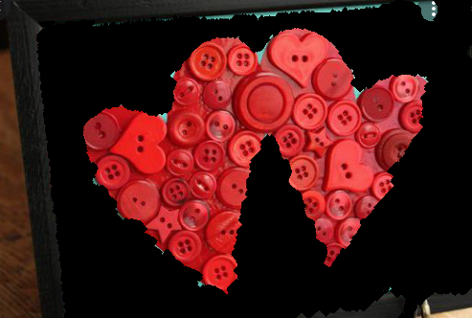
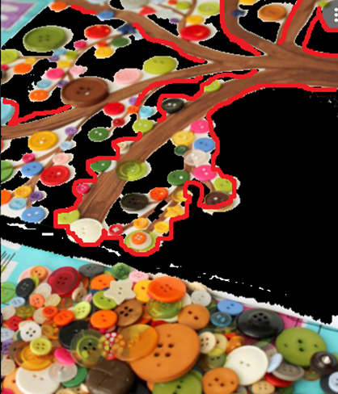
التدرج في تنفيذ النشاط: يمكن أن نقسم هذه الأنشطة إلى خطوات مختلفة: 1- يمسك الزر الأكبر حجماً بيدأ بفتح زر واحد 2- يفتح زرين من ازرار قميص أمام على الطاولة بمساعدة كلية 3- يمسك الطالب طرفيي القميص بكلتا يديه ويفتح ازرار القميص بمساعدة جسدية كاملة تشجيع الطفل على الامساك بالأزرار البلاستيكية بإحدى يديه . - استخدام أزرار كبيرة الحجم - الامساك بالأزرار الكبيرة التي أمامه. استخدام الازرار خفيفة الوزن التعزيز المباشر للطالب عند إبداء أي ردت فعل تجاه المهارة تقديم المساعدة التي يحتاجها الطالب مراعاة الفروق الفردية بين الطلاب النشاط الرياضي / سباق من يلبس ويغلق القميص أولا النشاط الفني / عمل فني بالأزرار | دليل للمعلم
يساعد الاهل الطالب في إغلاق الازرار وتوجيهه للطريقة الصحيحة للاستقلال | الواجب المنزلي
مجموعة تدريبات على السمارت بورد تصميم ورسم الازرار باستخدام البرامج الاركترونية | تمارين الكترونية
متوسط : أن يستطيع الطالب فتح زر واحد بمساعدة 3 من أصل 10 محاولات الجيد: أن يستطيع الطالب فتح 2 من ازرار القميص 6 من أصل 10 محاولات مرتفع: أن يستطيع الطالب فتح ازرار القميص 8 من أصل 10 محاولات | التقييم

Slide 6
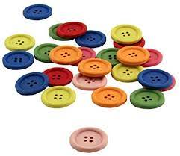
1-يجب على المعلم تعريف الطالب على شكل الازرار

Slide 7
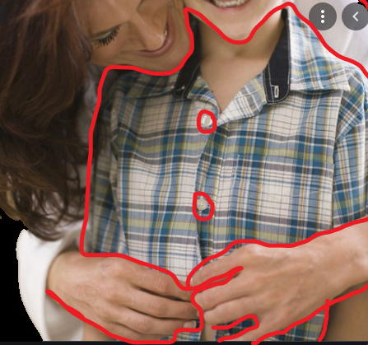
2-يجب على المعلم امساك يد الطالب فتح الأزرار بمساعدة كلية

